Slide 1

Análise de Cedente
América Implementos Rodoviários Ltda
06.989.502/0001-73

Slide 2

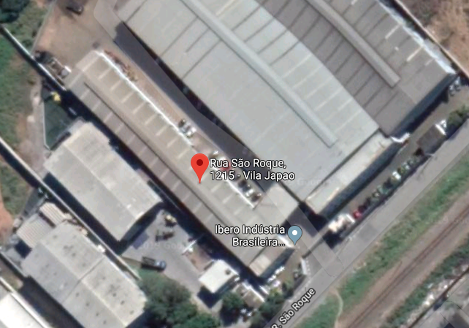
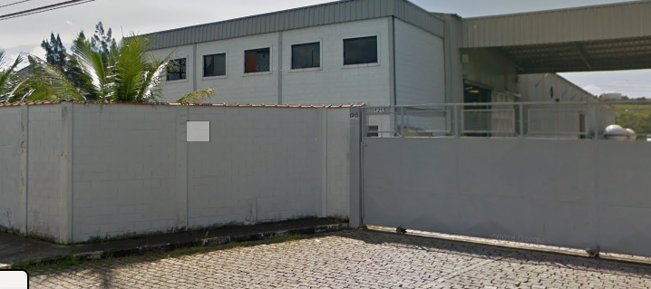

Slide 3
Fundação: 2004
Setor: Transporte – Fabricação de autopeças para caminhões
Produtos: Cabines, carrocerias, reboques

Slide 4
Estrutura Acionária
SÓCIOS | CAPITAL SOCIAL | %
Lino Biselli | R$ 19.999,00 | 99,99%
Aldo Linero | R$ 1,00 | 0,01%
Total | R$ 20.000,00 | 100,00%

Slide 5
Análise de Balanços
Faturamento 2016: R$ 6.770.110,93
Sem Balanço/DRE

Slide 6
Análise de Cedente
Brastrela Importação e Exportação Ltda
00.546.078/0001-06

Slide 7

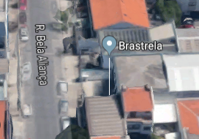
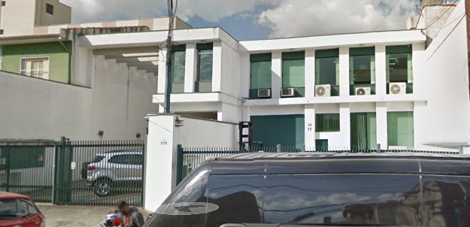

Slide 8
Fundação: 1995
Setor: Transporte – Importação e revenda de autopeças
Produtos: Rolamentos, esferas
Sacados: Fabricantes de máquinas e equipamentos, manutenção industrial, revendedores

Slide 9
Estrutura Acionária
SÓCIOS | CAPITAL SOCIAL | %
Takefumi Wai | R$ 8.860.000,00 | 100%

Slide 10
Análise de Balanços
Faturamento 2018: R$ 25.923.572,38
Sem Balanço/DRE

Slide 11
Análise de Cedente
Deltamar Estamparia de Metais Indústria e Comércio Ltda
03.107.671/0001-44

Slide 12
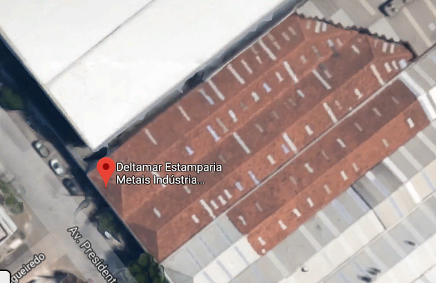
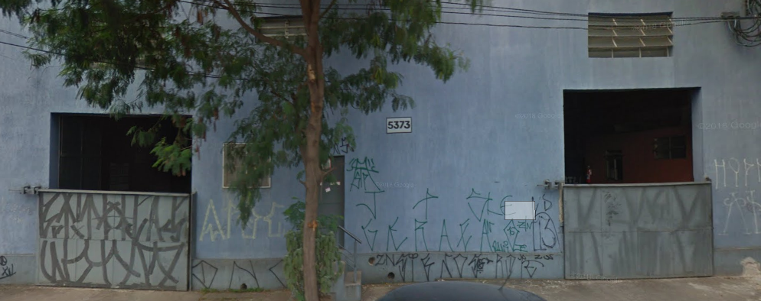

Slide 13
Fundação: 1999
Setor: Transporte – Produção de autopeças
Produtos: Artefatos de metal

Slide 14
Estrutura Acionária
SÓCIOS | CAPITAL SOCIAL | %
Edneia Rissi | R$ 75.000,00 | 75%
Darfiny Albuquerque | R$ 25.000,00 | 25%
Total | R$ 100.000,00 | 100,00%

Slide 15
Análise de Balanços
Faturamento 2017: R$ 4.259.505,90
Sem Balanço/DRE

Slide 16
Análise de Cedente
Ibero Indústria Brasileira de Equipamentos Rodoviários Ltda
04.220.031/0001-09

Slide 17

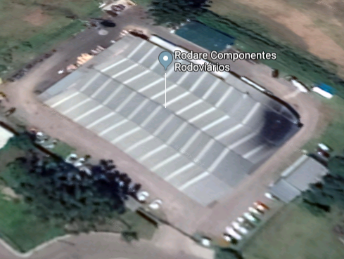
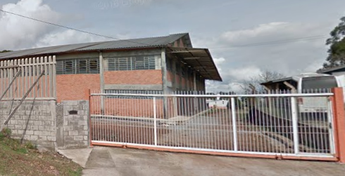

Slide 18
Fundação: 2000
Setor: Transporte – Fabricação de autopeças
Produtos: Componentes rodoviários

Slide 19
Estrutura Acionária
SÓCIOS | CAPITAL SOCIAL | %
Ronaldo Linero | R$ 1.500.000,00 | 50%
Lino Biselli | R$ 1.500.000,00 | 50%
Total | R$ 3.000.000,00 | 100,00%

Slide 20
Análise de Balanços
Faturamento 2016: R$ 57.743.381,51
Sem Balanço/DRE

Slide 21
Análise de Cedente
Fontaine International do Brasil AS
01.534.587/0001-81

Slide 22

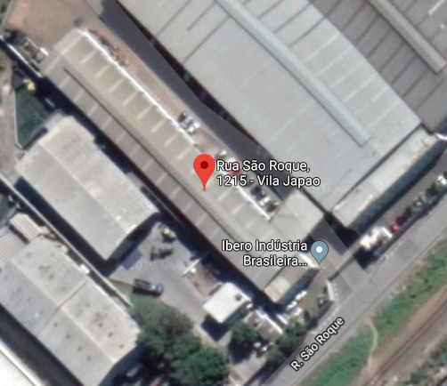
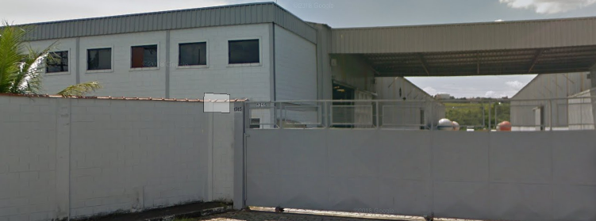

Slide 23
Fundação: 1996
Setor: Transporte – Produção de autopeças
Produtos: Rodas e equipamentos

Slide 24
Estrutura Acionária
SÓCIOS | CAPITAL SOCIAL | %
Ronaldo Linero | R$ 5.181.941,00 | 80,75%
Lino Biselli | R$ 1.235.323,00 | 19,25%
Total | R$ 6.417.264,00 | 100,00%

Slide 25
Análise de Balanços
Faturamento 2018: R$ 5.319.720,00
Balanços 2018/2017 – não auditado

Slide 26
Análise de Cedente
Vicker Acessórios para Molas Ltda
11.751.834/0001-55

Slide 27

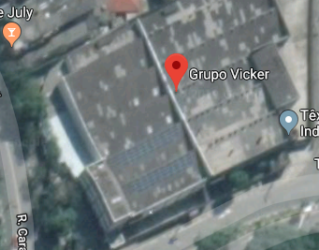
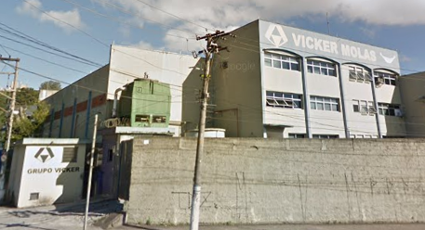

Slide 28
Fundação: 2010
Setor: Transporte – Produção de autopeças
Produtos: Molas e componentes de suspensão
Em recuperação judicial

Slide 29
Estrutura Acionária
SÓCIOS | CAPITAL SOCIAL | %
Luis Carlos de Campos | R$ 99.000,00 | 99%
Ricardo Mancini Pereira | R$ 1.000,00 | 1%
Total | R$ 100.000,00 | 100,00%

Slide 30
Análise de Balanços
Faturamento 2016: R$ 6.624.679,00
Balanço 2015 – não auditado

Slide 31
Análise de Cedente
U Bolt Indústria Metalúrgica EIRELI
20.213.218/0001-31

Slide 32
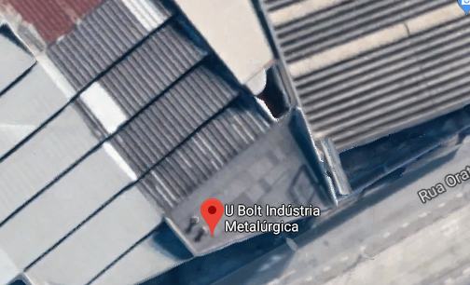
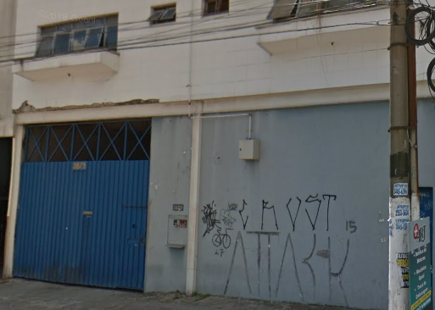

Slide 33
Fundação: 2014

Slide 34
Estrutura Acionária
SÓCIOS | CAPITAL SOCIAL | %
Luiz Fernando Oliveira Sanchez | R$ 73.000,00 | 100%

Slide 35
Análise de Balanços
Faturamento 2016: R$ 2.004.259
Sem Balanços/DRE

Slide 36
Análise de Cedente
Foco Indústria de Auto Peças e Comércio EIRELI
30.701.191/0001-80

Slide 37
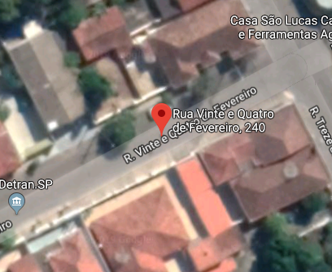

Slide 38
Fundação: 2018
Setor: Transporte – Produção de autopeças
Produtos: Freios

Slide 39
Estrutura Acionária
SÓCIOS | CAPITAL SOCIAL | %
Valter Salas Prado Filho | R$ 120.000,00 | 100%

Slide 40
Análise de Balanços
Faturamento setembro/2018 a agosto/2019: R$ 46.483.101,01
Endividamento Bancos/FIDCs: R$ 8.677.244,86
Sem Balanços/DRE

Slide 41
Análise de Cedente
LDA Indústria e Comércio LTDA
46.253.225/0001-50

Slide 42

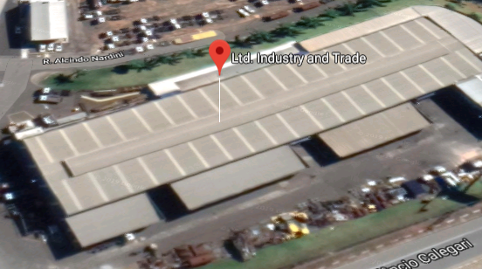
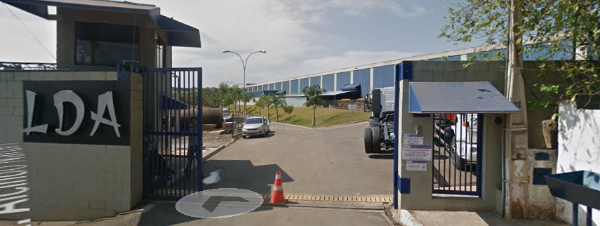

Slide 43
Fundação: 1974
Setor: Transporte – Produção de autopeças
Produtos: Tanques

Slide 44
Estrutura Acionária
SÓCIOS | CAPITAL SOCIAL | %
Neusa da Croce Agonício | R$ 2.000.000,00 | 100%

Slide 45
Análise de Balanços
Faturamento agosto/2018 a janeiro/2019: R$ 16.301.177,07
Sem Balanços/DRE

Slide 46
Análise de Cedente
ARC Comércio de Auto Peças Ltda
51.986.958/0001-34

Slide 47

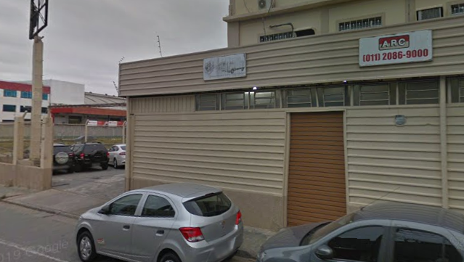
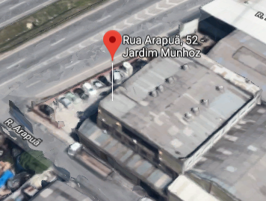

Slide 48
Fundação: 1982
Setor: Transporte – Comercialização de autopeças
Produtos: Peças para carretas

Slide 49
Estrutura Acionária
SÓCIOS | CAPITAL SOCIAL | %
Aldo Linero | R$ 650.000,00 | 50%
Nadya Tirico Linero | R$ 650.000,00 | 50%
Total | R$ 1.300.000,00 | 100,00%

Slide 50
Análise de Balanços
Faturamento 2016: R$ 17.282.627,90
Sem Balanços/DRE

Slide 51
Análise de Cedente
Rodaros Indústria de Rodas Ltda
88.644.091/0001-49

Slide 52
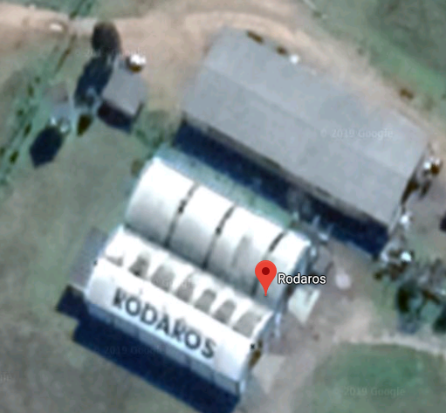
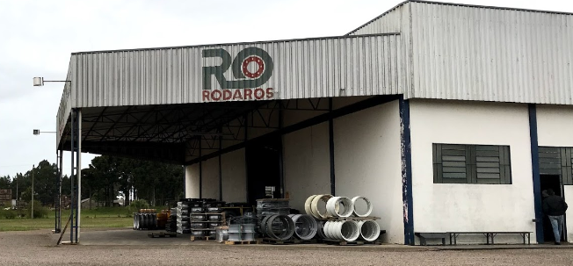

Slide 53
Fundação: 1987
Setor: Transporte

Slide 54
Estrutura Acionária
SÓCIOS | CAPITAL SOCIAL | %
RL Investimentos | R$ 9.041.046,00 | 99%
Ronaldo Tirico Linero | R$ 91.324,00 | 1%
Total | R$ 9.132.370,00 | 100%
RL Investimentos
SÓCIOS | CAPITAL SOCIAL | %
Ronaldo Tirico Linero | R$ 1.400.000,00 | 100%

Slide 55
Análise de Balanços
Balanço 2018 - não auditado

Slide 56
Análise de Cedente
Line Seal Vedações Ltda
64.110.158/0001-05

Slide 57
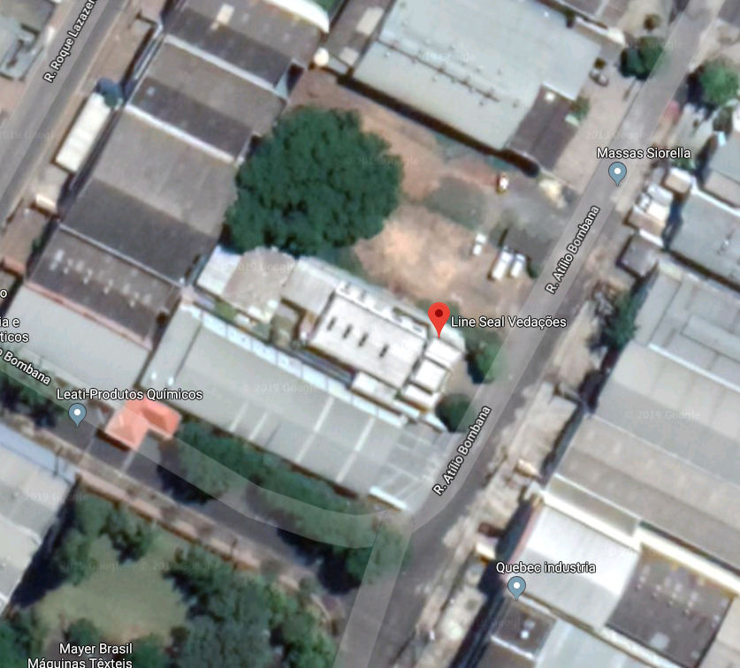
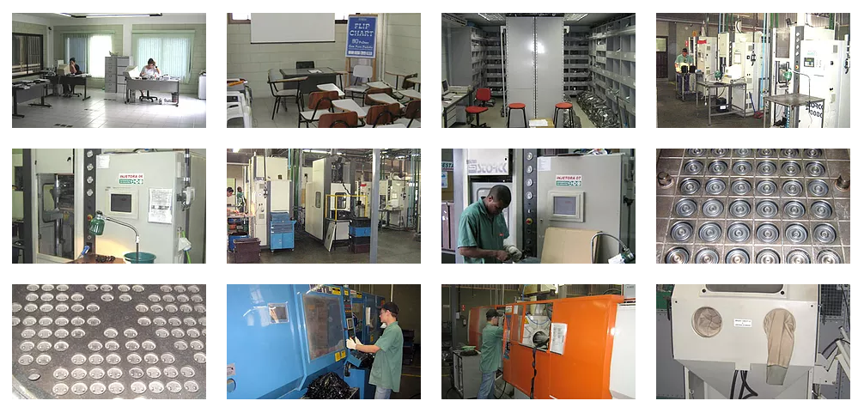

Slide 58
Fundação: 1990
Setor: Transporte – Produção de artigos de borracha
Produtos: Anéis o’rings, artefatos de borracha

Slide 59
Estrutura Acionária
SÓCIOS | CAPITAL SOCIAL | %
Ismael Cardoso | R$ 255.000,00 | 50%
Alisson Cardoso Junior | R$ 255.000,00 | 50%
Total | R$ 510.000,00 | 100%

Slide 60
Análise de Balanços
Sem Balanços/DRE

Slide 61
Análise de Cedente
Engatsul Distribuidora Ltda
11.840.886/0001-06

Slide 62
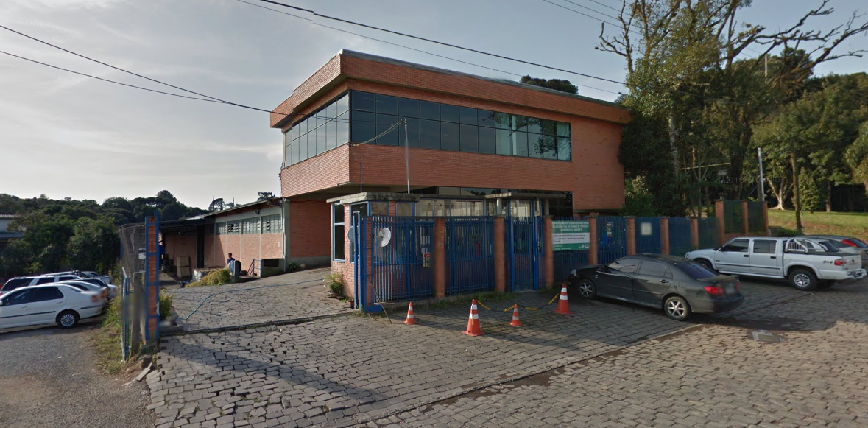
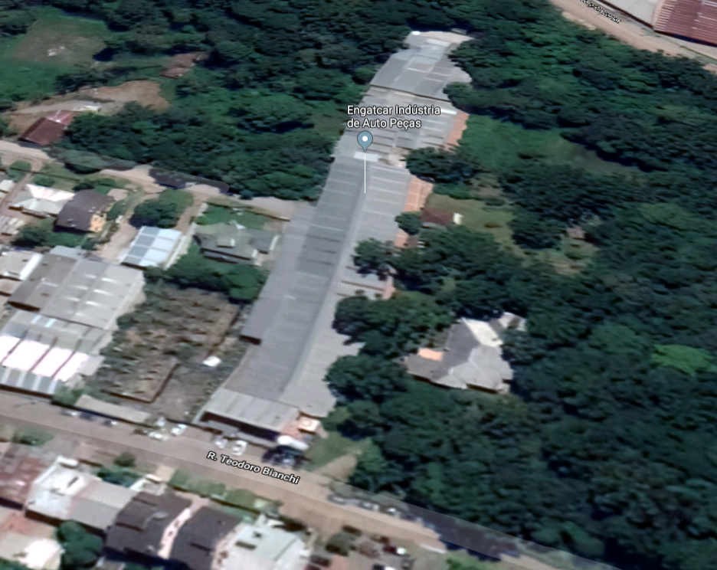
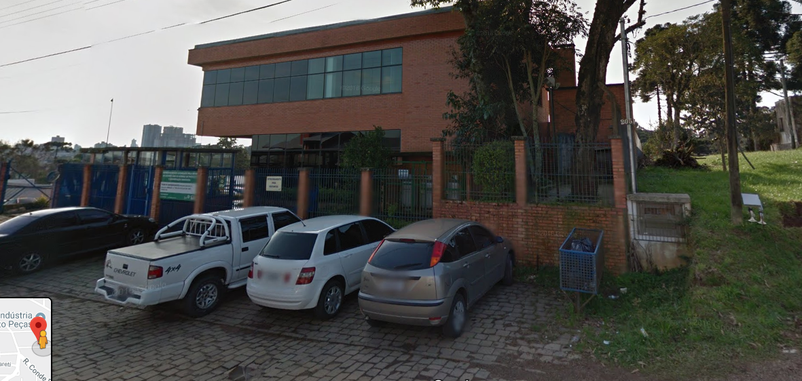

Slide 63
Fundação: 2010
Setor: Transporte – Distribuição de autopeças

Slide 64
Estrutura Acionária
SÓCIOS | CAPITAL SOCIAL | %
Adriano Luiz Tomé | R$ 16.524.000,00 | 75%
Onice Maria Malacame Tomé | R$ 5.508.000,00 | 25%
Total | R$ 22.032.000,00 | 100%

Slide 65
Análise de Balanços
Faturamento 2016: R$ 42.618.215,78
Balanço 2016

Slide 66

ID Gestora de Recursos Ltda
Rua Bandeira Paulista, 726, 28º andar - Itaim Bibi - São Paulo/SP - CEP: 04532-002
www.idgr.com.br
Esta apresentação, e a apresentação oral/impressa que a suplementa, foi desenvolvida pelo ID Gestora de Recursos SA especificamente para utilização junto a seus Clientes, Prospects e Stakeholders. Nenhuma das apresentações – impressa, oral ou eletrônica – e nem seus conteúdos podem ser reproduzidos, distribuídos ou usados para qualquer outra finalidade sem o expresso consentimento da ID Gestora de Recursos SA. As análises aqui apresentadas baseiam-se em informações de fontes públicas disponíveis no momento da elaboração deste material. A ID Gestora de Recursos SA e suas Empresas Controladas não podem assegurar a verificação e a acurácia das referidas informações. Projeções e análises financeiras apresentadas são baseadas em estimativas e se destinam apenas à sugestão de potencial intervalo referencial de resultados. Por fim, a apresentação impressa é incompleta sem a respectiva apresentação oral ou eletrônica que a suplementa, podendo carecer de informações e esclarecimentos para dirimir dúvidas. A ID Gestora de Recursos SA e suas Empresas Controladas não se responsabilizam por decisões de investimento tomadas exclusivamente com base nas informações contidas nesta apresentação, a qual pode, inclusive, sofrer alterações sem prévia comunicação. Aos investidores é recomendável a leitura cuidadosa do Prospecto e do Regulamento dos fundos de investimento ao aplicar seus recursos nesta modalidade. Os investidores devem estar cientes e preparados para assumir os riscos inerentes às aplicações por eles selecionadas. A rentabilidade passada não representa garantia de rentabilidade futura. Para avaliação da performance de um fundo de investimento é recomendável a análise de um período mínimo de 12 meses. As aplicações em fundos de Investimento não são garantidos pelo Administrador, pelo Gestor, nem por qualquer mecanismo de seguro ou, ainda, pelo FGC – Fundo Garantidor de Crédito.

